Slide 1
影像處理 04 頻率域上的濾波
教師:蕭兆翔
助教:陳信宏

Slide 2
目錄
頻率域基本概念
傅立葉變換
濾波器應用
低通
高通
理想低通
巴特沃斯低通
高斯低通
理想高通
巴特沃斯高通
高斯高通
特殊
選擇性濾波
同態濾波(Homomorphic Filtering)

Slide 3

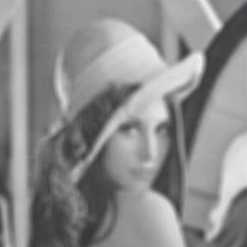
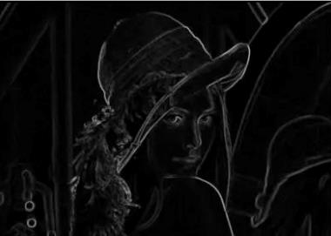

轉成頻率域濾波要幹嘛?
我空間濾波就可以做到
幹嘛那麼複雜要
用傅立葉轉成頻率域?
濾高頻
抓邊緣
FFT

Slide 4
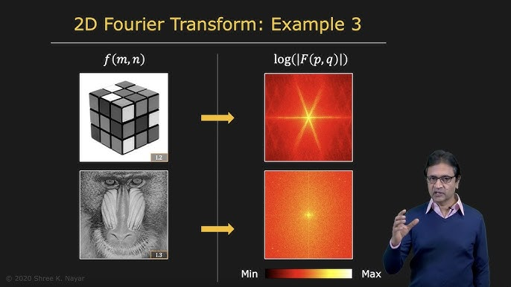
偏高頻
(銳利)
有類似的紋理，
多次重複出現
偏低頻
(模糊)
https://www.youtube.com/watch?app=desktop&v=OOu5KP3Gvx0

Slide 5
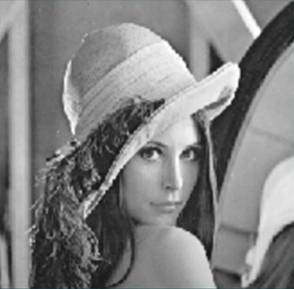
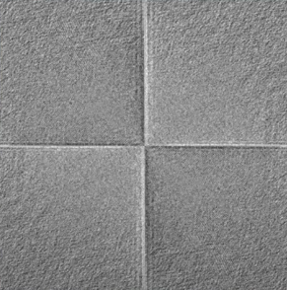
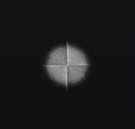
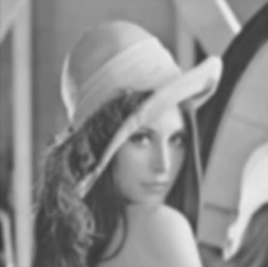
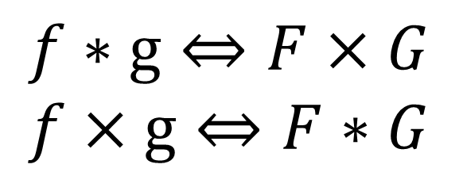
頻率域優點
快速計算濾波器
方便分析影像頻率
可選擇特定頻率去除
$f∗g⇔F×G$
$f×g⇔F∗G$
轉到頻率域
只保留低頻
轉回空間域

Slide 6
頻率域濾波的基本步驟
原始影像
f(x,y)
反離散傅立葉轉換
Inverse Discrete Fourier Transform
DFT
F(u,v)
濾波器
H(u,v)
H(u,v) × F(u,v)
IDFT
離散傅立葉轉換
Discrete Fourier Transform
g(x,y)
濾波完的影像

Slide 7
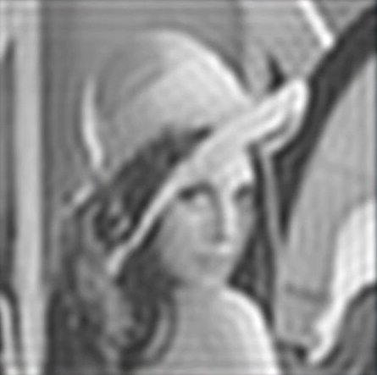
頻率域缺點
內存消耗大
複數運算有小小的誤差
處理不好會有Ringing artifacts

Slide 8

那我怎麼把影像從空間域轉到頻率域?
?
$$F\left(u,v\right)=\sum_{x=0}^{M−1}{\sum_{y=0}^{N−1}{f\left(x,y\right)}}⋅e^{−j2π\left(\frac{ux}{M}+\frac{vy}{N}\right)}$$
這公式在寫甚麼?
空間域
頻率域
怎麼轉?

Slide 9
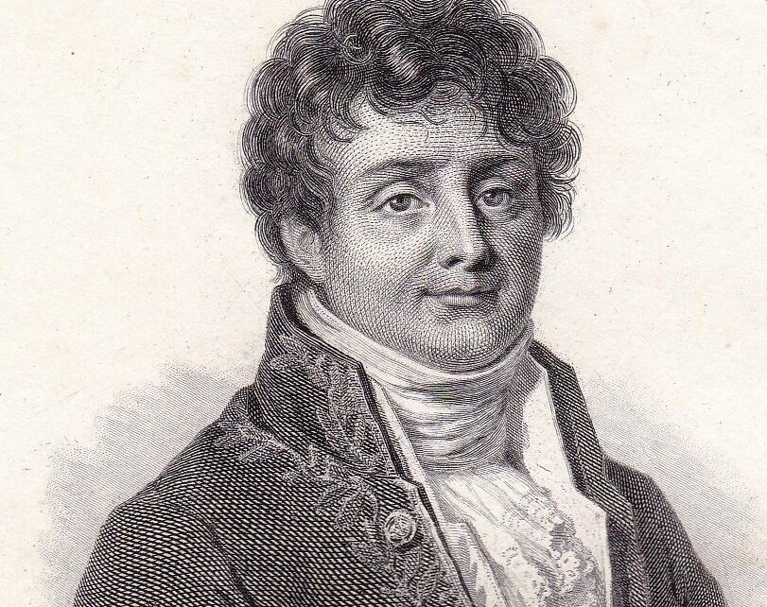
傅立葉 是誰?

Slide 10
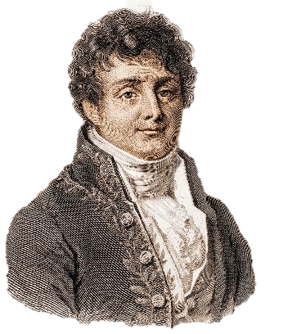
傅立葉是誰?
Joseph Fourier
約瑟夫·傅立葉
(1768–1830）
法國數學家和物理學家
1822 年出版 《 Théorie analytique de la chaleur 》
(熱的解析理論)
1878 年由不知名人物翻成英文出版
(1)傅立葉級數
(2)傅立葉變換

Slide 11
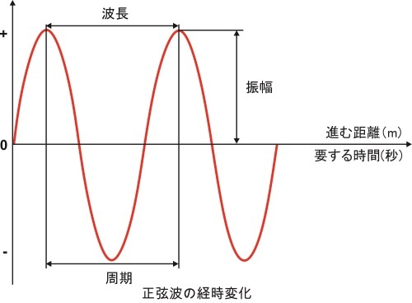


波: 波長、振幅、頻率
頻率 = $\frac{1}{波長}$ = 波長越短 頻率越快
波長
振幅
時間(t)

Slide 12
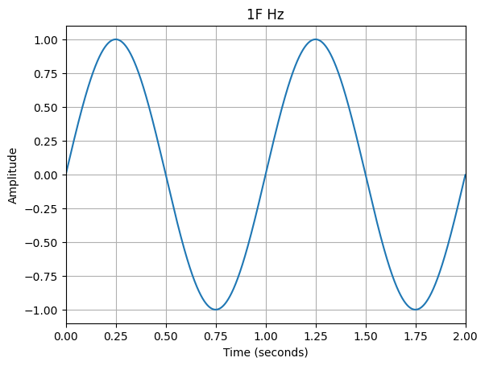
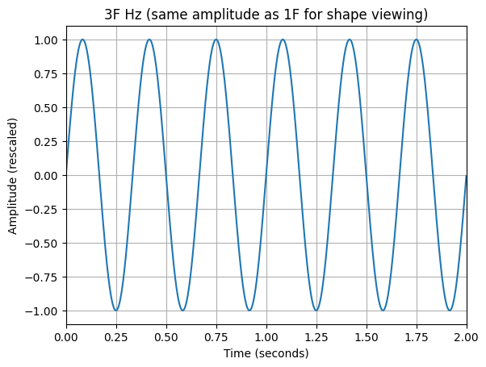
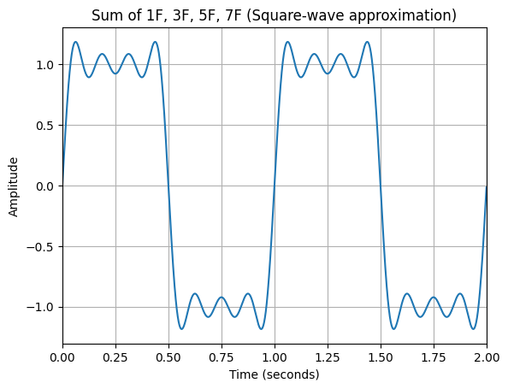
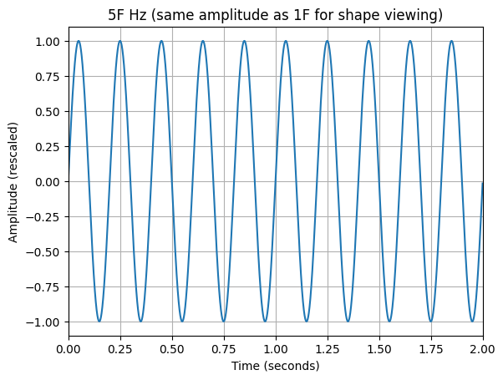
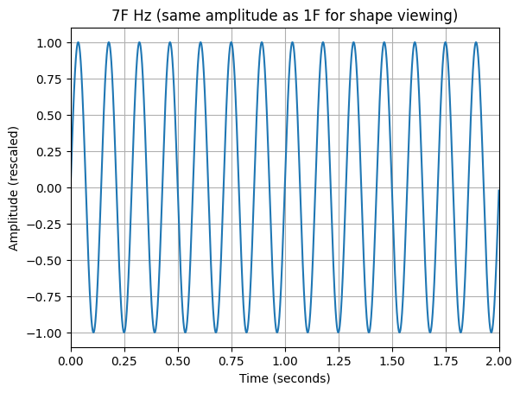
組合波
如果只知道疊加後的波，
我們要怎麼知道裡面有甚麼？
+
=

Slide 13
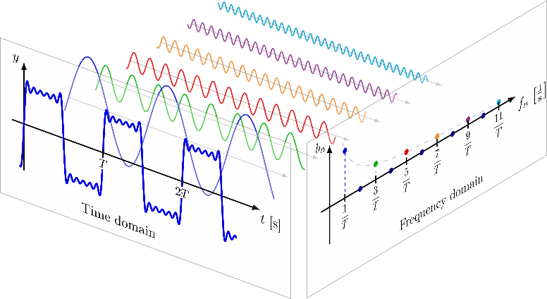
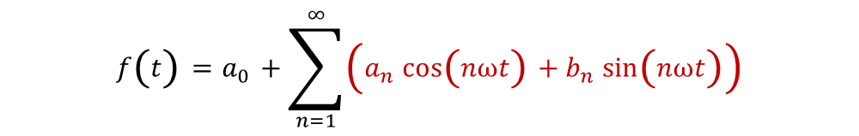

(1)傅立葉級數(Fourier Series)
週期性函數，可將其分解成無窮多個不同頻率的sin和cos的組合。
$$f\left(t\right)=a_{0}+\sum_{n=1}^{∞}{\left(a_{n}\cos\left(nωt\right)+b_{n}\sin\left(nωt\right)\right)}$$
歐拉公式:$e^{jθ}=\cos{θ}+j\sin{θ}$

Slide 14
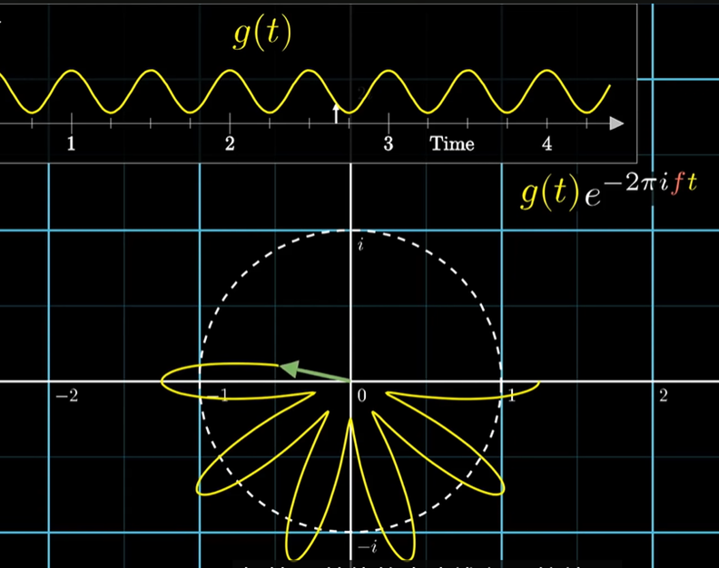
傅立葉變換

Slide 15
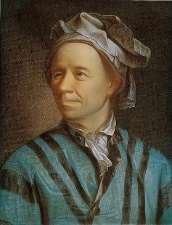
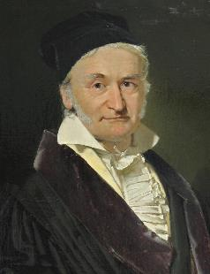
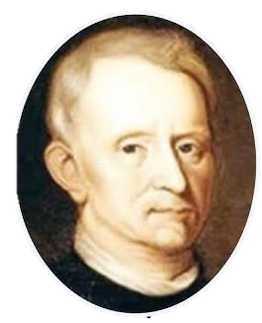
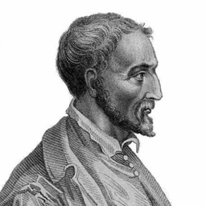

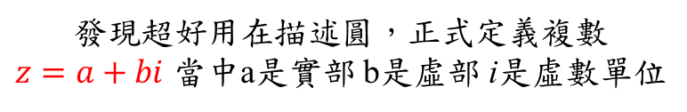
補充
複數平面由來
1545年
18世紀
1806年
歐拉
（Leonhard Euler）
高斯
（Carl Friedrich Gauss）
阿爾岡
（Jean-Robert Argand）
卡爾達諾
（Gerolamo Cardano）
使用$\sqrt{−1}$解方程
但認為沒有真實意義
發現超好用在描述圓，正式定義複數
$z=a+bi$ 當中a是實部 b是虛部 i是虛數單位
提出Argand plane
也就是現在的複數平面

Slide 16
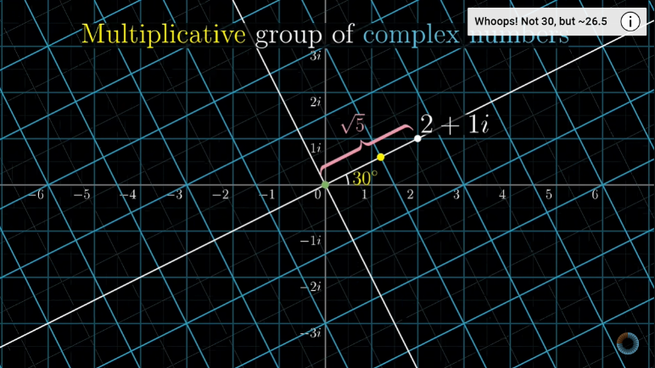
補充
複數平面意義 (Complex plan)
複數平面是把數值變成 幅度＋方向。
https://youtu.be/mvmuCPvRoWQ?si=N0MgCwQZm8aWlMLj&t=726

Slide 17
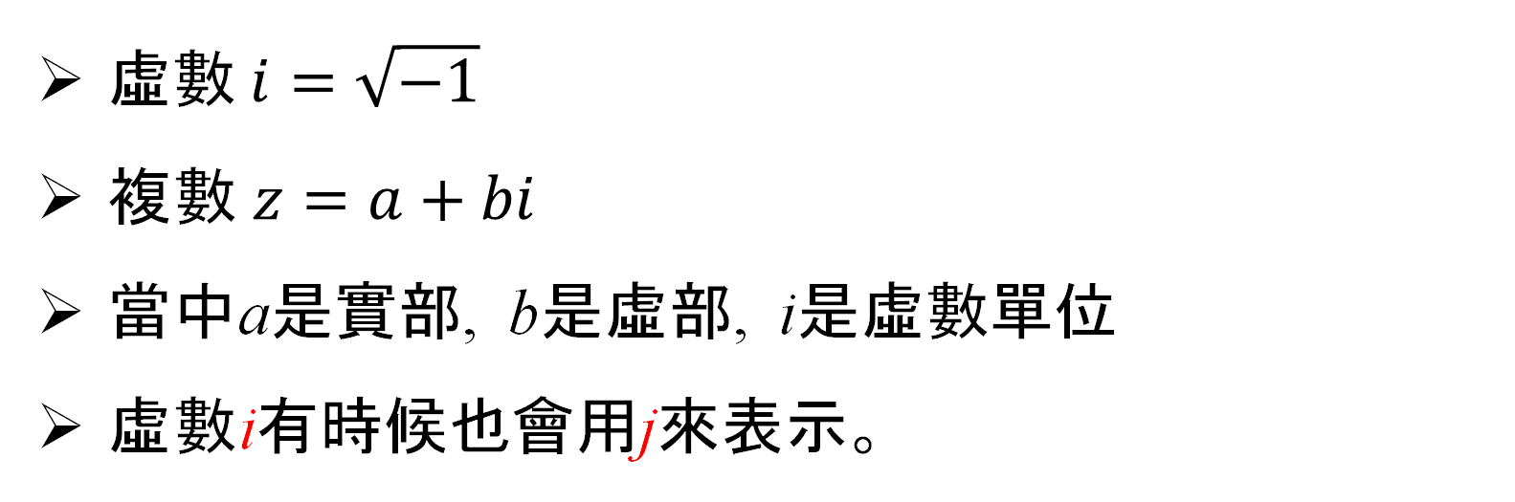
補充
複數 (Complex number)
古代人以為他是幻想出來的
虛數$i=\sqrt{−1}$
複數$z=a+bi$
當中a是實部, b是虛部, i是虛數單位
虛數i有時候也會用j來表示。
(Imaginary number)

Slide 18
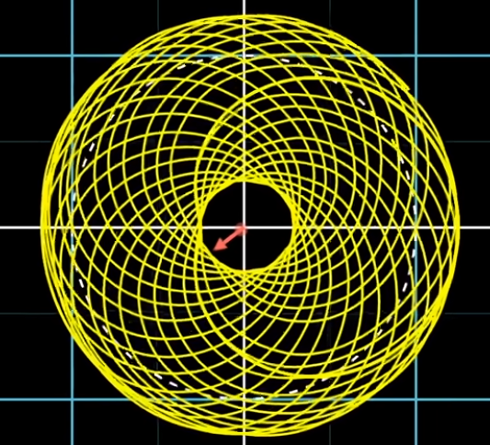
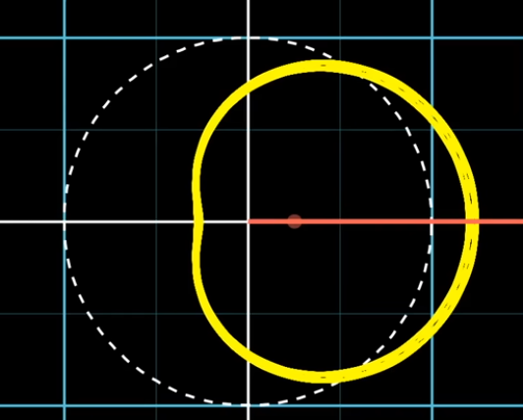
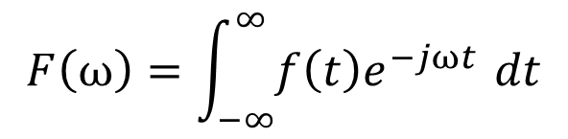

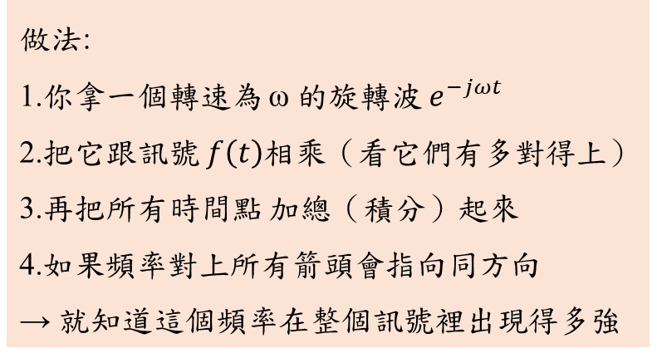
(2)傅立葉變換(Fourier Transform)
把時間域(Time)或空間域(Spatial)中的訊號轉換到頻率域(Frequency)的一種數學方法。
$$F\left(ω\right)=\int_{−∞}^{∞}{f\left(t\right)e^{−jωt}} dt$$
角頻率$ω=\frac{2π}{T}$
做法:
你拿一個轉速為 ω 的旋轉波 $e^{−jωt}$
把它跟訊號 $f\left(t\right)$相乘（看它們有多對得上）
再把所有時間點 加總（積分）起來
如果頻率對上所有箭頭會指向同方向 → 就知道這個頻率在整個訊號裡出現得多強
頻率不對、
向量亂轉、
抵銷 → 弱
頻率對上、
向量同向、
疊加 → 強

Slide 19
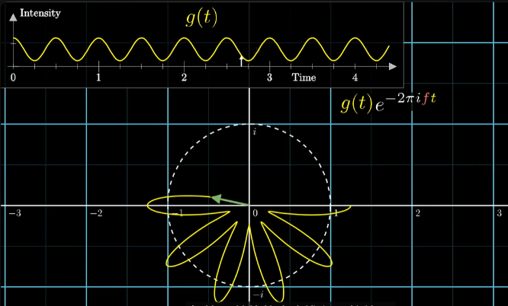
補充
傅里葉變換
可視化的傅里葉變換
「傅立葉變換只是把訊號放到『旋轉的複數世界』裡， 用旋轉向量的方式去看每個頻率成分有多強。」
https://www.youtube.com/watch?v=spUNpyF58BY&t=845s
可以把影片看一次
動畫做得很不錯

Slide 20
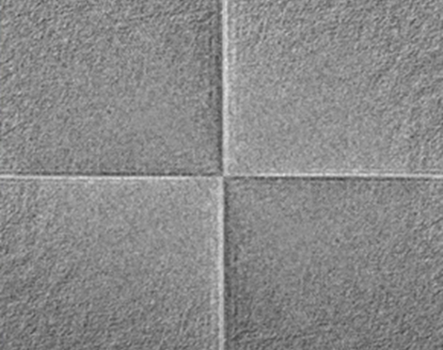
二維傅立葉

Slide 21

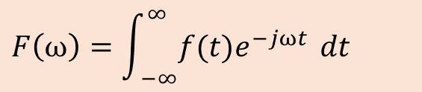
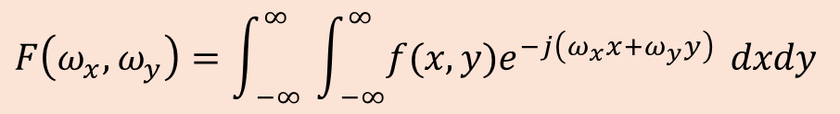

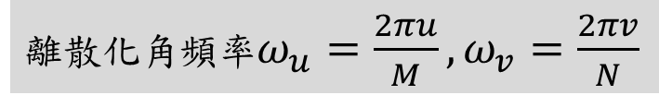

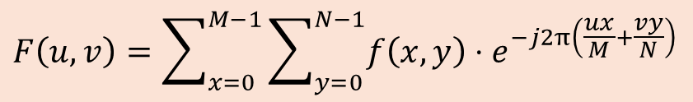
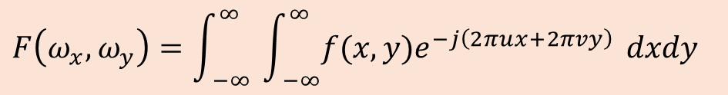
2D傅里葉變換 推導: 推導出$F\left(u,v\right)$
$$F\left(ω\right)=\int_{ −∞}^{∞}{f(t)e^{−jωt}} dt$$
隨著時間變化信號的頻率成分
$$F\left(ω_{x},ω_{y}\right)=\int_{ −∞}^{∞}{ }\int_{ −∞}^{∞}{f(x,y)e^{−j\left(ω_{x}x+ω_{y}y\right)}} dxdy$$
隨著空間變化影像的頻率成分
$$u=\frac{ω_{x}}{2π}, v=\frac{ω_{y}}{2π}$$
$$F\left(ω_{x},ω_{y}\right)=\int_{ −∞}^{∞}{ }\int_{ −∞}^{∞}{f(x,y)e^{−j\left(2πux+2πvy\right)}} dxdy$$
連續角頻率$ω_{x}=2πu, ω_{y}=2πv$
離散化的角頻率要限制在$[0,2π]$
當u從0 ~ (M-1) 範圍只取一圈
$$F\left(u,v\right)=\sum_{x=0}^{M−1}{\sum_{y=0}^{N−1}{f\left(x,y\right)}}⋅e^{−j2π\left(\frac{ux}{M}+\frac{vy}{N}\right)}$$
離散化角頻率$ω_{u}=\frac{2πu}{M}, ω_{v}=\frac{2πv}{N}$

Slide 22
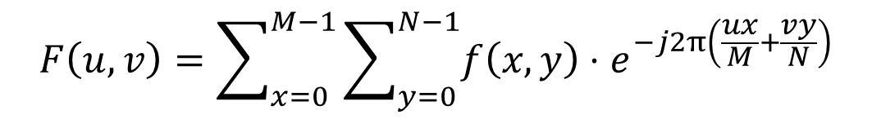
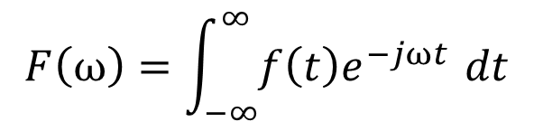
影像從空間域轉到頻率域?
$$F\left(ω\right)=\int_{−∞}^{∞}{f\left(t\right)e^{−jωt}} dt$$
$$F\left(u,v\right)=\sum_{x=0}^{M−1}{\sum_{y=0}^{N−1}{f\left(x,y\right)}}⋅e^{−j2π\left(\frac{ux}{M}+\frac{vy}{N}\right)}$$
M
u
N
v

Slide 23
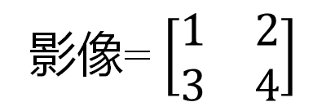

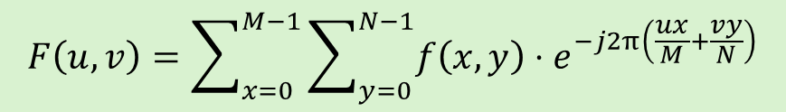
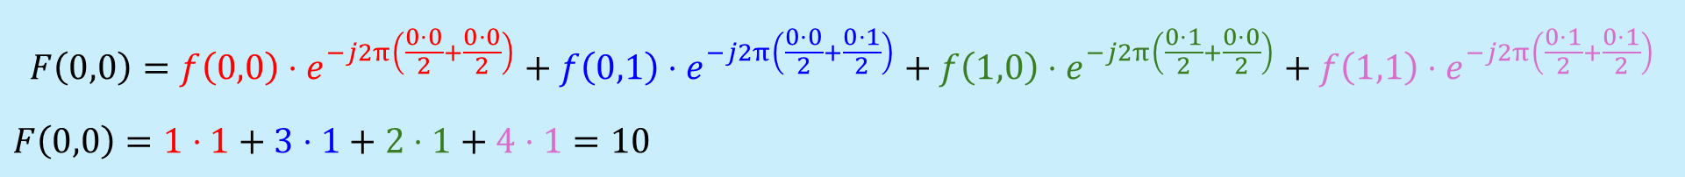
Example 1: 傅立葉變換
要將一張寬×高= 2×2的影像進行傅立葉轉換，我們可以使用離散傅立葉變換（DFT）公式來計算其頻譜。求傅立葉變換後的$F\left(0,0\right)$
影像2*2
頻譜2*2
頻譜2*2
影像= $\left[\begin{matrix}1 & 2 \\ 3 & 4\end{matrix}\right]$
1 | 2
3 | 4
? | ?
? | ?
10 | -2
-4 | 0
會使用到的公式 :
$$F\left(u,v\right)=\sum_{x=0}^{M−1}{\sum_{y=0}^{N−1}{f\left(x,y\right)}}⋅e^{−j2π\left(\frac{ux}{M}+\frac{vy}{N}\right)}$$
$$F\left(0,0\right)=f\left(0,0\right)⋅e^{−j2π\left(\frac{0⋅0}{2}+\frac{0⋅0}{2}\right)}+f\left(0,1\right)⋅e^{−j2π\left(\frac{0⋅0}{2}+\frac{0⋅1}{2}\right)}+f\left(1,0\right)⋅e^{−j2π\left(\frac{0⋅1}{2}+\frac{0⋅0}{2}\right)}+f\left(1,1\right)⋅e^{−j2π\left(\frac{0⋅1}{2}+\frac{0⋅1}{2}\right)}$$
$$F\left(0,0\right)=1⋅1+3⋅1+2⋅1+4⋅1=10$$

Slide 24
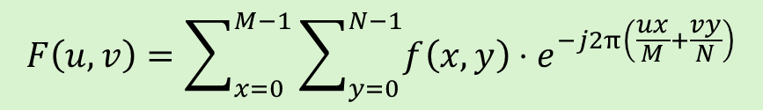
Example 2: 傅立葉變換
影像2*2
頻譜2*2
1 | 2
3 | 4
 | F(1,1)?

Slide 25

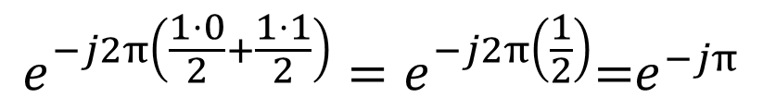
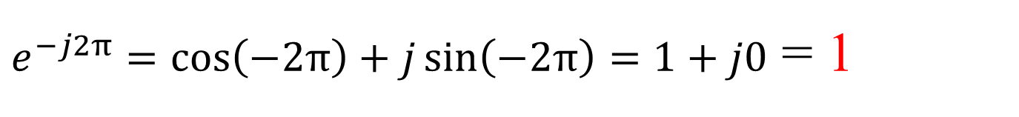

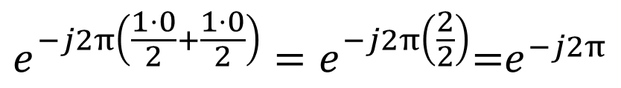
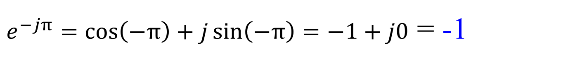

1 | 2
3 | 4
10
 | F(1,1)?
影像2*2
頻譜2*2
$$F\left(1,1\right)=f\left(0,0\right)⋅e^{−j2π\left(\frac{1⋅0}{2}+\frac{1⋅0}{2}\right)}+f\left(0,1\right)⋅e^{−j2π\left(\frac{1⋅0}{2}+\frac{1⋅1}{2}\right)}+f\left(1,0\right)⋅e^{−j2π\left(\frac{1⋅1}{2}+\frac{1⋅0}{2}\right)}+f\left(1,1\right)⋅e^{−j2π\left(\frac{1⋅1}{2}+\frac{1⋅1}{2}\right)}$$
$$e^{−j2π\left(\frac{1⋅0}{2}+\frac{1⋅0}{2}\right)}=e^{−j2π\left(\frac{2}{2}\right)}\text{=}e^{−j2π}$$
尤拉公式!
$$e^{jθ}=\cos\left(θ\right)+j\sin\left(θ\right)$$
$$(Θ=−2π)$$
$e^{−j2π}=\cos\left(−2π\right)+j\sin\left(−2π\right)=1+j0$ = 1
$$e^{−j2π\left(\frac{1⋅0}{2}+\frac{1⋅1}{2}\right)}=e^{−j2π\left(\frac{1}{2}\right)}\text{=}e^{−jπ}$$
$$(Θ=−π)$$
$e^{−jπ}=\cos\left(−π\right)+j\sin\left(−π\right)=−1+j0$ = -1

Slide 26
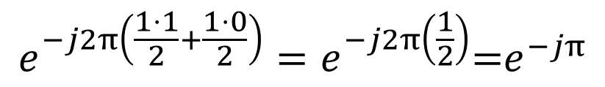
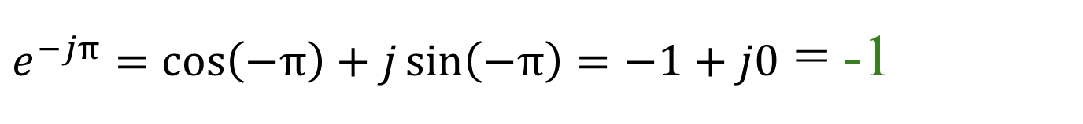



1 | 2
3 | 4
10
 | F(1,1)?
影像2*2
頻譜2*2
$$F\left(1,1\right)=f\left(0,0\right)⋅e^{−j2π\left(\frac{1⋅0}{2}+\frac{1⋅0}{2}\right)}+f\left(0,1\right)⋅e^{−j2π\left(\frac{1⋅0}{2}+\frac{1⋅1}{2}\right)}+f\left(1,0\right)⋅e^{−j2π\left(\frac{1⋅1}{2}+\frac{1⋅0}{2}\right)}+f\left(1,1\right)⋅e^{−j2π\left(\frac{1⋅1}{2}+\frac{1⋅1}{2}\right)}$$
$$e^{−j2π\left(\frac{1⋅1}{2}+\frac{1⋅0}{2}\right)}=e^{−j2π\left(\frac{1}{2}\right)}\text{=}e^{−jπ}$$
尤拉公式!
$$e^{jθ}=\cos\left(θ\right)+j\sin\left(θ\right)$$
$$(Θ=−π)$$
$e^{−jπ}=\cos\left(−π\right)+j\sin\left(−π\right)=−1+j0$ = -1
$$(Θ=−2π)$$
$$e^{−j2π\left(\frac{1⋅1}{2}+\frac{1⋅1}{2}\right)}=e^{−j2π\left(\frac{2}{2}\right)}\text{=}e^{−j2π}=\cos\left(−2π\right)+j\sin\left(−2π\right)=1+j0=1$$
頻譜2*2
$$F\left(1,1\right)=1⋅\left(1\right)+3⋅\left(−1\right)+2⋅\left(−1\right)+4⋅\left(1\right)=0$$
10 | ?
? | 0

Slide 27




Example 3: 傅立葉頻譜
影像 f(x,y) 3*3
頻譜 $\left|F\left(u,v\right)\right|$ 3*3
1 | 2 | 3
4 | 5 | 6
7 | 8 | 9
$$\left|F\left(0,1\right)\right|$$
求算$\left|F\left(0,1\right)\right|$ ?
傅立葉變換
$$F\left(u,v\right)=\sum_{x=0}^{M−1}{\sum_{y=0}^{N−1}{f\left(x,y\right)}}⋅e^{−j2π\left(\frac{ux}{M}+\frac{vy}{N}\right)}$$
頻率分量強度公式
$$Magnitude=\left|F\left(u,v\right)\right|=\sqrt{{實部\left(F\left(u,v\right)\right)}^{2}+{虛部\left(F\left(u,v\right)\right)}^{2}}$$

Slide 28












Fourier Spectrum
Fourier Transform
$$F\left(u,v\right)=\sum_{x=0}^{M−1}{\sum_{y=0}^{N−1}{f\left(x,y\right)}}⋅e^{−j2π\left(\frac{ux}{M}+\frac{vy}{N}\right)}$$
1 radian = 180/π degrees
$$u x$$
$$v y$$
$$F\left(0,1\right)=f\left(0,0\right)⋅e^{−j2π\left(\frac{0⋅0}{3}+\frac{1⋅0}{3}\right)}$$
$$+f\left(0,1\right)⋅e^{−j2π\left(\frac{0⋅0}{3}+\frac{1⋅1}{3}\right)}$$
$$+f\left(0,2\right)⋅e^{−j2π\left(\frac{0⋅0}{3}+\frac{1⋅2}{3}\right)}$$
$$+f\left(1,0\right)⋅e^{−j2π\left(\frac{0⋅1}{3}+\frac{1⋅0}{3}\right)}$$
$$+f\left(1,1\right)⋅e^{−j2π\left(\frac{0⋅1}{3}+\frac{1⋅1}{3}\right)}$$
$$+f\left(1,2\right)⋅e^{−j2π\left(\frac{0⋅1}{3}+\frac{1⋅2}{3}\right)}$$
$$+f\left(2,0\right)⋅e^{−j2π\left(\frac{0⋅2}{3}+\frac{1⋅0}{3}\right)}$$
$$+f\left(2,1\right)⋅e^{−j2π\left(\frac{0⋅2}{3}+\frac{1⋅1}{3}\right)}$$
$$+f\left(2,2\right)⋅e^{−j2π\left(\frac{0⋅2}{3}+\frac{1⋅2}{3}\right)}$$
$$u v$$
$$x y$$
$$F\left(0,1\right)=1⋅e^{−j\left(\frac{0π}{3}\right)}$$
$$+4⋅e^{−j\left(\frac{2π}{3}\right)}$$
$$+7⋅e^{−j\left(\frac{4π}{3}\right)}$$
$$+2⋅e^{−j\left(\frac{0π}{3}\right)}$$
$$+5⋅e^{−j\left(\frac{2π}{3}\right)}$$
$$+8⋅e^{−j\left(\frac{4π}{3}\right)}$$
$$+3⋅e^{−j\left(\frac{0π}{3}\right)}$$
$$+6⋅e^{−j\left(\frac{2π}{3}\right)}$$
$$+9⋅e^{−j\left(\frac{4π}{3}\right)}$$
$$f(0,0)$$
$\frac{4∗180}{3}=$ ${240}^{°}$

Slide 29

Fourier Spectrum
$$e^{jθ}=\cos\left(θ\right)+j\sin\left(θ\right)$$
$$F\left(0,1\right)=1∗(\cos\left(−0^{°}\right)+jsin\left({−0}^{°}\right))$$
$$+ 4∗(\cos\left({−120}^{°}\right)+jsin\left(−{120}^{°}\right))$$
$$+ 7∗(\cos\left({−240}^{°}\right)+jsin\left(−{240}^{°}\right))$$
$$+2∗(\cos\left({−0}^{°}\right)+jsin\left({−0}^{°}\right))$$
$$+5∗(\cos\left({−120}^{°}\right)+jsin\left(−{120}^{°}\right))$$
$$+8∗(\cos\left({−240}^{°}\right)+jsin\left({−240}^{°}\right))$$
$$+3∗(\cos\left({−0}^{°}\right)+jsin\left({−0}^{°}\right))$$
$$+6∗(\cos\left({−120}^{°}\right)+jsin\left({−120}^{°}\right))$$
$$+9∗(\cos\left({−120}^{°}\right)+jsin\left({−240}^{°}\right))$$
$$F\left(0,1\right)=1∗(1+j0)$$
$$+ 4∗(−0.5+j\left(−0.866\right))$$
$$+ 7∗(−0.5+j(0.866))$$
$$+2∗(1+j0)$$
$$+5∗\left(−0.5+j\left(−0.866\right)\right)$$
$$+8∗(−0.5+j(0.866))$$
$$+3∗(1+j0)$$
$$+6∗(−0.5+j\left(−0.866\right))$$
$$+9∗(−0.5+j(0.866))$$

Slide 30




Fourier Spectrum
$$e^{jθ}=\cos\left(θ\right)+j\sin\left(θ\right)$$
$$F\left(0,1\right)=(1+0j)$$
$$+(−2−j3.464)$$
$$+ (−3.5+j(6.062))$$
$$+(2+j0)$$
$$+(−2.5−j4.33)$$
$$+(−4+j6.928)$$
$$+(3+j0)$$
$$+(−3−j5.196)$$
$$+(−4.5+j7.794)$$
$$F\left(0,1\right)=−13.5+7.794j$$
$$Magnitude=\left|F\left(u,v\right)\right|=\sqrt{{實部\left(F\left(u,v\right)\right)}^{2}+{虛部\left(F\left(u,v\right)\right)}^{2}}$$
Spectrum $\left|F\left(u,v\right)\right|$
45 | 5.196 | 5.196
$$15.588$$ | 0 | 0
15.588 | 0 | 0
$$\left|F\left(0,1\right)\right|=\sqrt{{\left(−13.5\right)}^{2}+{\left(7.794\right)}^{2}}=15.588$$
#
#

Slide 31

頻率濾波應用

Slide 32

選擇性濾波
反傅立葉後
可以看到格狀不見了
原圖
頻譜圖
把星星點都遮起來

Slide 33







理想低通濾波器
H$\left(u,v\right)= \{\begin{matrix}1 & ,若D\left(u,v\right) ≤ D_{0} \\ 0 & ,若D\left(u,v\right) > D_{0}\end{matrix}\}$
以原點為圓心半徑為 $D_{0}$ 的圓
圓內的低頻率訊號均會通過，
然而圓外信號都會被截止。
$$離圓心的距離=D\left(u,v\right)=\sqrt{{\left(u−\frac{P}{2}\right)}^{2}+{\left(v−\frac{Q}{2}\right)}^{2}}$$
P=寬 , Q=高
$D_{0}$

Slide 34






理想低通濾波器(1)
原圖
頻率域影像
頻率域遮罩
傅立葉
$D_{0}$ = 50
影像變模糊
反傅立葉
頻率域遮罩

Slide 35





理想低通濾波器(2)
原圖
頻率域影像
頻率域遮罩
更大
$D_{0}$ = 100
影像變模糊
頻率域遮罩

Slide 36


巴特沃斯(Butterworth) 低通濾波器
$$H\left(u,v\right)=\frac{1}{1+{\left(\frac{D\left(u,v\right)}{D_{0}}\right)}^{2n}}$$

Slide 37




巴特沃斯低通濾波器(1)
原圖
頻率域影像
頻率域遮罩
$D_{0}$ =50
影像變模糊
頻率域遮罩

Slide 38



巴特沃斯低通濾波器(2)
原圖
頻率域影像
頻率域遮罩
更大
$D_{0}$ = 100
影像變模糊
頻率域遮罩

Slide 39




巴特沃斯低通濾波器(3)
原圖
頻率域影像
頻率域遮罩
再更大
$D_{0}$ = 150
影像變模糊
頻率域遮罩

Slide 40


高斯(Gaussian) 低通濾波器
$$H\left(u,v\right)=e^{−\frac{D{\left(u,v\right)}^{2}}{2D_{0}^{2}}}$$

Slide 41




高斯低通濾波器(1)
原圖
頻率域影像
頻率域遮罩
$D_{0}$ = 50
影像變模糊
頻率域遮罩

Slide 42




高斯低通濾波器(2)
原圖
頻率域影像
頻率域遮罩
更大
$D_{0}$ = 100
影像變模糊
頻率域遮罩

Slide 43


高斯低通濾波器(3)
原圖
頻率域影像
頻率域遮罩
再更大
$D_{0}$ = 150
影像變模糊
頻率域遮罩

Slide 44















比較各式低通濾波效果
$D_{0}$ = 50
$D_{0}$ = 100
理想低通
$D_{0}$ = 50
$D_{0}$ = 100
$D_{0}$ = 150
巴特沃斯低通
$D_{0}$ = 50
$D_{0}$ = 100
$D_{0}$ = 150
高斯低通

Slide 45







理想高通濾波器
H$\left(u,v\right)= \{\begin{matrix}0 & ,若D\left(u,v\right) ≤ D_{0} \\ 1 & ,若D\left(u,v\right) > D_{0}\end{matrix}\}$
以原點為圓心半徑為 $D_{0}$ 的圓
圓內的低頻率訊號均會被過濾，
然而圓外信號都會通過。
$$D\left(u,v\right)=\sqrt{{\left(u−\frac{P}{2}\right)}^{2}+{\left(v−\frac{Q}{2}\right)}^{2}}$$
P=寬 , Q=高
$D_{0}$

Slide 46




理想高通濾波器(1)
原圖
頻率域影像
頻率域遮罩
$D_{0}$ = 100
影像變模糊
頻率域遮罩

Slide 47




巴特沃斯高通濾波器
$$H\left(u,v\right)=1−\frac{1}{1+{\left(\frac{D\left(u,v\right)}{D_{0}}\right)}^{2n}}$$

Slide 48




高斯高通濾波器
$$H\left(u,v\right)=1−e^{−\frac{D{\left(u,v\right)}^{2}}{2D_{0}^{2}}}$$

Slide 49







理想高通
巴特沃斯高通
高斯高通
疊加原圖
(有點水波紋)

Slide 50










同態濾波
$$f\left(x,y\right)=i\left(x,y\right)．r\left(x,y\right)$$
影像可被視為照度與反射率乘積。
照度（illumination）反映環境光線，通常為低頻成分。
反射率（reflectance）代表物體表面的細節，屬於高頻成分。
$$\text{𝓕}\{log⁡(f\left(x,y\right))\} =\text{𝓕}\{log⁡(i\left(x,y\right))\}+\text{𝓕}\{log⁡(r\left(x,y\right))\}$$
$Z\left(u,v\right)=$ $F_{i} \left(u,v\right)+F_{r}\left(u,v\right)$
G$\left(u,v\right)=H\left(u,v\right)．Z\left(u,v\right)$
如果設定：
$γ_{H}>1$：提升「反射率」細節
$γ_{L}<1$：壓低「照度」成分
$$H\left(u , v\right)=\left(γ_{H}−γ_{L}\right)[1−e^{−c\left(D\left(u , v{\left.)\right.}^{2}/D_{0}^{2}\right)\right.}]+γ_{L}$$
$$z\left(x,y\right) =exp⁡({\text{𝓕}}^{−1}\{\text{G}\left(u,v\right)\})$$
原圖
頻譜圖
同態濾波後頻譜
同態濾波後影像
增強細節，降低光照

Slide 51



二維傅立葉轉換 共軛對稱（Conjugate Symmetry）
傅立葉轉換後
會在四個角
原圖
平移後

Slide 52


奈奎斯特取樣定理（Nyquist Sampling Theorem）
影像中的高頻成分在採樣頻率不足時會被錯誤地映射為低頻成分
為了避免混疊，採樣頻率必須至少是信號最高頻率的兩倍（即$f_{s}≥2f$）
原圖
放大後
Resize 成原本的20%
原本直線，出現摩爾紋(Moire pattern)

Slide 53

推導

Slide 54







傅里葉變換 推導(1):傅立葉級數
補充1
f
$$a_{n}\cos\left(nωt\right)+b_{n}\sin\left(nωt\right)$$
角頻率$ω=\frac{2π}{T}$
$$f\left(t\right)=a_{0}+\sum_{n=1}^{∞}{\left(a_{n}\cos\left(nωt\right)+b_{n}\sin\left(nωt\right)\right)}$$
$$a_{0}=\frac{1}{T}\int_{ 0}^{T}{f\left(t\right)} dt$$
$$a_{n}=\frac{2}{T}\int_{ 0}^{T}{f\left(t\right)\cos\left(nωt\right)} dt$$
$$b_{n}=\frac{2}{T}\int_{ 0}^{T}{f\left(t\right)\sin\left(nωt\right)} dt$$
函數在一個週期內的平均值
cos項權重
sin項權重

Slide 55




傅里葉變換 推導(2):使用歐拉公式替換cos、sin
補充
$$f\left(t\right)=a_{0}+\sum_{n=1}^{∞}{\left(a_{n}\cos\left(nωt\right)+b_{n}\sin\left(nωt\right)\right)}$$
附件1
複數形式，怎麼變的 附件1 有補充
$$\cos\left(nωt\right)=\frac{e^{jnωt}+e^{−jnωt}}{2}$$
$$\sin\left(nωt\right)=\frac{e^{jnωt}−e^{−jnωt}}{2j}$$
換掉$cos(nωt)$、$sin(nωt)$
$$f\left(t\right)=a_{0}+\sum_{n=1}^{∞}{\left(a_{n}\frac{e^{jnωt}+e^{−jnωt}}{2}+b_{n}\frac{e^{jnωt}−e^{−jnωt}}{2j}\right)}$$

Slide 56










cos、sin 複數形式
附件1
$$e^{jθ}=\cos\left(θ\right)+j\sin\left(θ\right)$$
歐拉公式
有推導
$$e^{jθ}=\cos\left(θ\right)+j\sin\left(θ\right)$$
附件2
$$e^{−jθ}=\cos\left(θ\right)−j\sin\left(θ\right)$$
$$e^{−jθ}=\cos\left(θ\right)−j\sin\left(θ\right)$$
$$e^{jθ}+e^{−jθ}=\cos\left(θ\right)+j\sin\left(θ\right)$$
$$+\cos\left(θ\right)−j\sin\left(θ\right)$$
$$e^{jθ}−e^{−jθ}=\cos\left(θ\right)+j\sin\left(θ\right)$$
$$−\cos\left(θ\right)+j\sin\left(θ\right)$$
$$e^{jθ}+e^{−jθ}=2\cos\left(θ\right)$$
$$e^{jθ}+e^{−jθ}=2j\sin\left(θ\right)$$
$$\cos\left(θ\right)=\frac{e^{jθ}+e^{−jθ}}{2}$$
$$\sin\left(θ\right)=\frac{e^{jθ}−e^{−jθ}}{2j}$$

Slide 57








附件2
歐拉公式(Euler's formula)
$$e^{jθ}=\cos\left(θ\right)+j\sin\left(θ\right)$$
為甚麼會等於? 為甚麼他可以表示頻率?
根據泰勒展開:
$$e^{jθ}=1+\frac{jθ}{1!}+\frac{{\left(jθ\right)}^{2}}{2!}+\frac{{\left(jθ\right)}^{3}}{3!}+…$$
$$e^{jθ}=\left(1−\frac{θ^{2}}{2!}+\frac{θ^{4}}{4!}−…\right)+j\left(θ−\frac{θ^{3}}{3!}+\frac{θ^{5}}{5!}−…\right)$$
$$j=\sqrt{−1}$$
$$\cos\left(θ\right)=1−\frac{θ^{2}}{2!}+\frac{θ^{4}}{4!}−…$$
為甚麼cos、sin可以寫成這樣?
附件3 推導
$$\sin\left(θ\right)=θ−\frac{θ^{3}}{3!}+\frac{θ^{5}}{5!}−…$$
附件3
$$整合$$
$$e^{jθ}=\cos\left(θ\right)+j\sin\left(θ\right)$$

Slide 58





附件3
泰勒展開式 (Taylor Series Expansion) 展開cos、sin
$$\cos\left(θ\right)=\frac{{f(0)θ}^{0}}{0!}+ \frac{{f^{′}(0)θ}^{1}}{1!} + \frac{{f^{′′}(0)θ}^{2}}{2!} + \frac{{f^{′′′}(0)θ}^{3}}{3!} + \frac{{f^{′′′′}(0)θ}^{4}}{4!}…$$
$$f\left(θ\right)=\cos\left(θ\right)$$
$$f^{′}\left(θ\right)=−\sin\left(θ\right)$$
$$f^{′′}\left(θ\right)=−\cos\left(θ\right)$$
$$f^{′′′}\left(θ\right)=\sin\left(θ\right)$$
$$f^{\left(4\right)}\left(θ\right)=\cos\left(θ\right)$$
$$f\left(0\right)=1$$
$$f^{′}\left(0\right)=0$$
$$f^{′′}\left(0\right)=−1$$
$$f^{′′′}\left(0\right)=0$$
$$f^{\left(4\right)}\left(0\right)=1$$
$$= 1 +\frac{−\sin\left(θ\right)θ^{2}}{1!}+\frac{−\cos\left(θ\right)θ^{2}}{2!} + \frac{\sin\left(θ\right)θ^{2}}{3!} + \frac{\cos\left(θ\right)θ^{2}}{4!}…$$
$$= 1 + 0 + \frac{−θ^{2}}{2!} + 0 + \frac{θ^{2}}{4!}…$$
隨著項數增加，可以逼近任何角度下的cos(θ)
$$\cos\left(θ\right)=1−\frac{θ^{2}}{2!}+\frac{θ^{4}}{4!}−…$$
所以
$$\sin\left(θ\right)=θ−\frac{θ^{3}}{3!}+\frac{θ^{5}}{5!}−…$$

Slide 59

傅里葉變換 推導(3):整理系數
補充
$$f\left(t\right)=a_{0}+\sum_{n=1}^{∞}{\left(a_{n}\frac{e^{jnωt}+e^{−jnωt}}{2}+b_{n}\frac{e^{jnωt}−e^{−jnωt}}{2j}\right)}$$
$$f\left(t\right)=a_{0}+\sum_{n=1}^{∞}{\left(\frac{a_{n}e^{jnωt}}{2}+\frac{{a_{n}e}^{−jnωt}}{2}+\frac{{b_{n}e}^{jnωt}}{2j}+\frac{−{b_{n}e}^{−jnωt}}{2j}\right)}$$
$$f\left(t\right)=a_{0}+\sum_{n=1}^{∞}{\left((\frac{a_{n}}{2}+\frac{b_{n}}{2j})e^{jnωt}+(\frac{a_{n}}{2}−\frac{b_{n}}{2j})e^{−jnωt}\right)}$$
化簡，部分系數簡寫成$C_{n}$、 $C_{−n}$
$$f\left(t\right)=a_{0}+\sum_{n=1}^{∞}{\left({c_{n}e}^{jnωt}+c_{−n}e^{−jnωt}\right)}$$

Slide 60







傅里葉變換 推導(4):改變n，從$−∞$~$∞$
補充
$a_{0}$其實就是n=0時的
頻率分量
$$f\left(t\right)=a_{0}+\sum_{n=1}^{∞}{\left({c_{n}e}^{jnωt}+c_{−n}e^{−jnωt}\right)}$$
$$f\left(t\right)=\sum_{n=0}^{0}{\left({c_{0}e}^{j0ωt}\right)}+\sum_{n=1}^{∞}{\left({c_{n}e}^{jnωt}\right)}+\sum_{n=1}^{∞}{\left(c_{−n}e^{−jnωt}\right)}$$
把負號移到$Σ$裡面
$$\sum_{n=−1}^{−∞}{\left(c_{n}e^{jnωt}\right)}$$
$$f\left(t\right)=\sum_{n=1}^{∞}{\left({c_{n}e}^{jnωt}\right)}+\sum_{n=0}^{0}{\left({c_{0}e}^{j0ωt}\right)}+\sum_{n=−∞}^{−1}{\left(c_{n}e^{jnωt}\right)}$$
$$f\left(t\right)=\sum_{n=−∞}^{∞}{\left({c_{n}e}^{jnωt}\right)}$$

Slide 61


補充
傅里葉變換 推導(5): 如何找出$c_{n}$
$c_{n}$跟F(ω) 概念類似，找出$c_{n}$通式後就能轉到F(ω)
$$f\left(t\right)=\sum_{n=−∞}^{∞}{\left({c_{n}e}^{jnωt}\right)}$$
使用正交性 將$c_{n}$ 找出來

Slide 62






何謂正交性?
補充
在一個完整週期內，只有當兩個有相同頻率的東西相乘積分才會有非零的值。
$$\int_{0}^{T}{e^{jmωt}}e^{−jnωt} dt=\int_{0}^{T}{e^{j(m−n)ωt}}dt$$
兩個不同頻率的指數函數
$$\int_{0}^{T}{e^{j(m−n)ωt}}dt=\int_{0}^{T}{e^{j(0)ωt}}dt=\int_{0}^{T}{1}dt=T$$
當m=n
$$\int_{0}^{T}{e^{j(m−n)ωt}}dt 令\left(m−n\right)為k$$
$$⇒ {\left[\frac{e^{jkωt}}{jkω}\right]}_{0}^{T}=\frac{e^{jkωT}−1}{jkω}=\frac{e^{jk2π}−1}{jkω}= \frac{(cos\left(k2π\right)+\operatorname{jsin}\left(k2π\right))−1}{jkω}=\frac{(1+j0)−1}{jkω}=0$$
當m$≠$n
角頻率$ω=\frac{2π}{T}$ ， $ωT=2π$
$$e^{jθ}=\cos\left(θ\right)+j\sin\left(θ\right)$$

Slide 63









傅里葉變換 推導(6): 如何提取$c_{n}$
補充
$$f\left(t\right)=\sum_{n=−∞}^{∞}{\left({c_{n}e}^{jnωt}\right)}$$
$$\int_{0}^{T}{f(t)e^{−jnωt}} dt$$
傅立葉係數公式
怕搞混我這裡換成$n_{1}$、 $n_{2}$
$$=\int_{0}^{T}{(\sum_{n_{1}=−∞}^{∞}{\left({c_{n_{1}}e}^{jn_{1}ωt}\right)})e^{−jn_{2}ωt}} dt=\sum_{n_{1}=−∞}^{∞}{c_{n_{1}}}\int_{0}^{T}{e^{jn_{1}ωt}e^{−jn_{2}ωt}} dt$$
$$c_{n}\int_{0}^{T}{e^{0}} dt =c_{n}\int_{0}^{T}{1} dt=c_{n}T$$
只有當$n_{1}$ = $n_{2}$時有值
其餘都是0 ，所以$Σ$可以去掉了
$$\int_{0}^{T}{f(t)e^{−jnωt}} dt=c_{n}T$$
移項
$$c_{n}=\frac{1}{T}\int_{ 0}^{T}{f(t)e^{−jnωt}} dt$$
$$⇒$$

Slide 64


傅里葉變換 推導(7): 推導出F($ω$)
補充
週期 超長
$$c_{n}=\frac{1}{T}\int_{ 0}^{T}{f(t)e^{−jnωt}} dt$$
$c_{n}$對應於特定的頻率成分$nω$​，代表了該頻率在信號中的「強度」。
兩者都是
權重
F(ω) 對應於每個連續頻率$ω$上的權重
由於訊號不一定是週期性的，所以我們可以把非週期性訊號看作是週期長度非常長的週期性訊號。
$當$T$→$無限， $ω=\frac{2π}{T}$ 就會很小 ，等於原本離散的$nω$變成連續的$ω$
$$F\left(ω\right)=\lim_{T→∞}\frac{1}{T}\int_{ −T/2}^{T/2}{f(t)e^{−jωt}} dt$$
[-T/2,T/2]在 T→∞的情況下對稱時間軸。確保正負頻率貢獻一樣

Slide 65




傅里葉變換 推導(8): 推導出F($ω$)
補充
$$F\left(ω\right)=\lim_{T→∞}\frac{1}{T}\int_{ −T/2}^{T/2}{f(t)e^{−jωt}} dt$$
$$F\left(ω\right)=\int_{ −∞}^{∞}{f(t)e^{−jωt}} dt$$
當我們讓 T→∞ 時，積分區間 [−T/2,T/2] 延伸為 (−∞,∞)。
1/T 原本是週期訊號的平均，訊號變成無限長時不再取平均，而是看整體能量，所以 $1/T$消失。
傅立葉變換可以將一個隨時間變化的信號 $f(t)$分解為不同頻率成分的「加權和」，從而告訴我們信號在不同頻率上的強度（權重）。

Slide 66


傅里葉變換 推導(9): 反傅立葉變換
補充
$$F\left(ω\right)=\int_{ −∞}^{∞}{f(t)e^{−jωt}} dt$$
反傅立葉變換就是把這些波照它的比例
（振幅與相位）再全部加回去。
為了剛好還原成原訊號，
數學上會多出一個 1/2π 的比例常數。
$$f\left(t\right)=\frac{1}{2π}\int_{−∞}^{∞}{F}\left(ω\right)e^{jωt} dω$$

